Slide 1
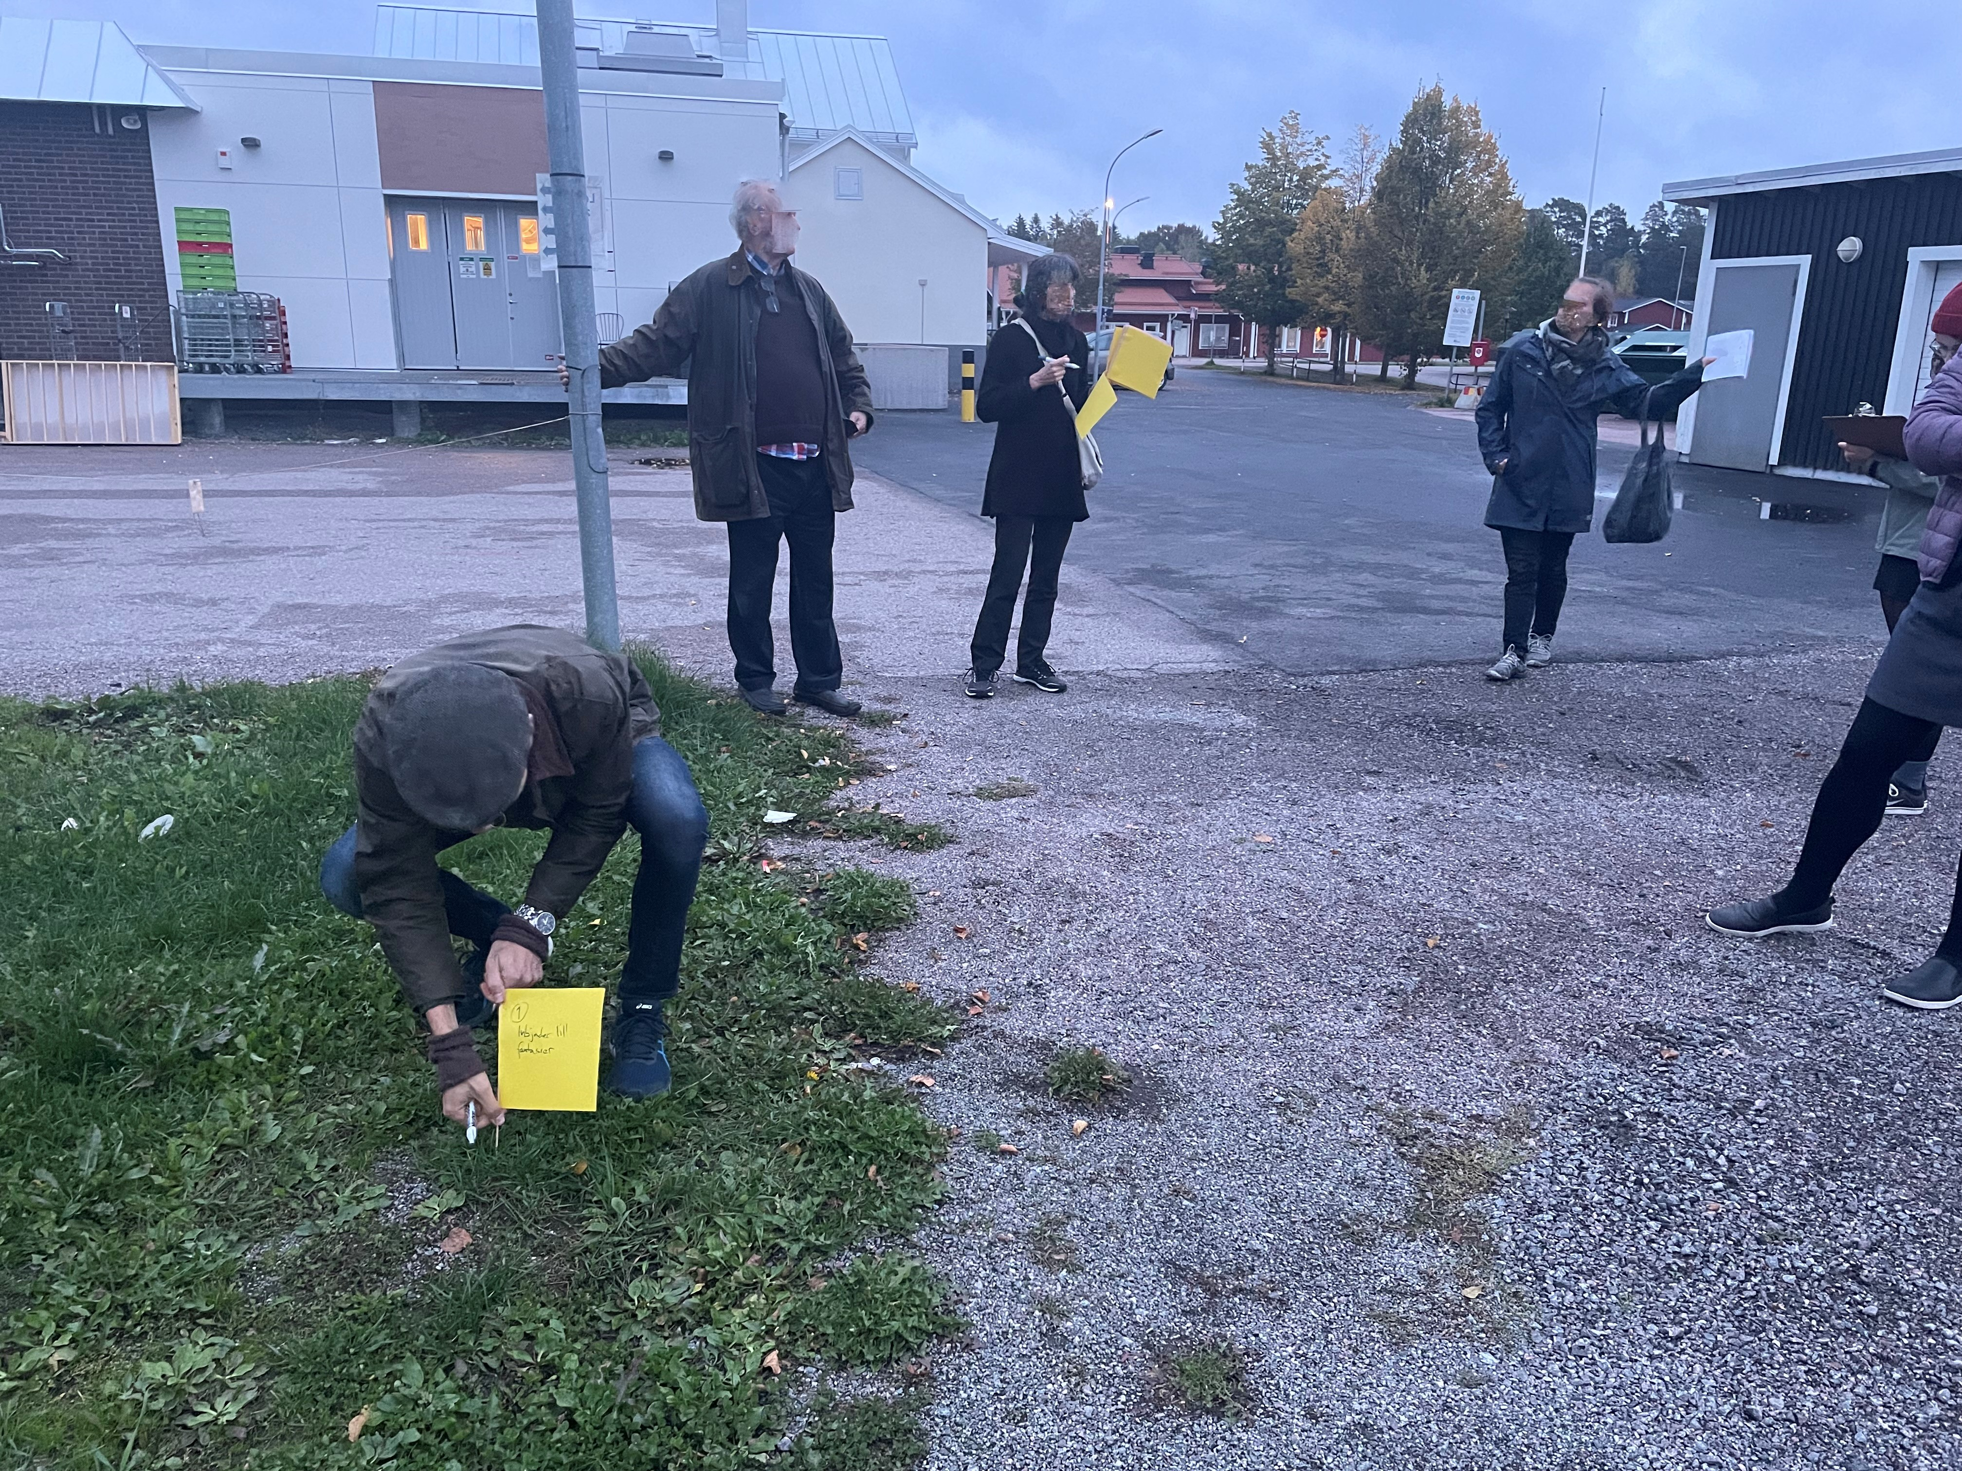
Välkomna på hållbarhetsvandring!
Förnamn Efternamn, Organisation
ÅÅÅÅ-MM-DD
Notes:
[Den här presentationen är framtagen som en mall till en presentation på en hållbarhetsvandring. Som förberedelse behöver du som arrangör/presentatör fylla i och eventuellt komplettera presentationen utifrån upplägget för den vandring ni ska genomföra. Till varje bild finns en lista med saker att ta upp. Öva på presentationen innan så du vet vad du ska säga]
Hälsa välkomna!
Säg vem du är.
Presentera kort syftet med det ni ska göra, exv: ”Vi ska tillsammans genomföra en hållbarhetsvandring på Storgatan för att lära oss hur vi kan skapa platser i staden som uppmuntrar till hållbara val i vardagen”.

Slide 2
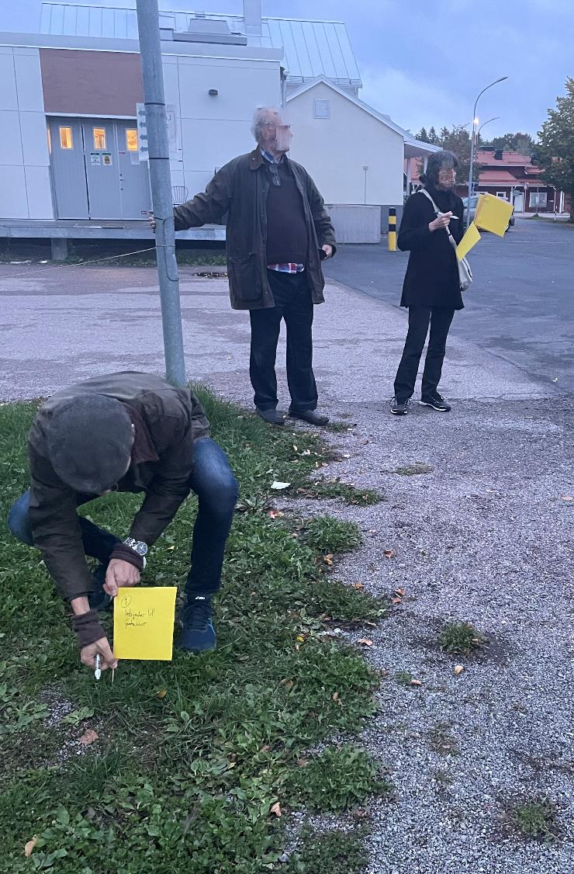
Referens upphovsman (år, 8 pkt.
Upplägg
13:00 Introduktion – bakgrund och genomgång av hur vandringen går till
13:20 Hållbarhetsvandring, i två delar:
”Vad uppmuntrar den här platsen oss att göra?”
”Hur vill vi förändra platsen för att den ska uppmuntra till mer hållbara vardagsval?”
14:10 Återsamling för reflektioner
14:30 Slut
Notes:
[Ändra upplägget så att det stämmer med vad ni planerat]
Gå igenom upplägget steg för steg.

Slide 3
Vilka är ni?
Notes:
Be alla deltagare presentera sig, till exempel:
Namn?
I vilken roll är du här idag?
Förväntningar på hållbarhetsvandringen?

Slide 4


Bakgrund till metoden
Att skapa hållbara livsstilar genom nudging och medborgardeltagande
NAP-projektet är finansierat av Viable Cities och SLU. Partners i projektet är SLU, Uppsala Kommun, Malmö Stad, Fastighetsägare BID Sofielund, Rosendal Fastigheter, LINK Arkitektur AB, Lindroos Arkitektur, Urban Minds, Tengbom Arkitekter, and WSP Sverige.
Notes:
Hållbarhetsvandring är en metod som togs fram i ett forskningsprojekt.
Forskningsprojektet hette ”Att skapa hållbara livsstilar genom nudging och medborgardeltagande” och drevs mellan 2018 och 2023 av Sveriges Lantbruksuniversitet med stöd av Viable cities.
I projektet deltog kommuner, arkitektföretag och fastighetsägare.

Slide 5

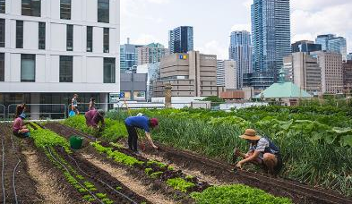
Bakgrund till metoden
Två kompletterande/konkurrerande styrstrategier
Nudging
Ändra människors sociala och fysiska miljö så att dom, ofta omedvetet, börjar göra hållbara val.
Deltagande
Organisera lokala utvecklingsprocesser som möjliggör för människor att delta i omställning.
Notes:
Berätta kort om nudging och medborgardeltagande.
Det finns olika sätt som vi kan påverkar varandra och oss själva att ändra våra beteenden. Två sätt som är populära är nudging och medborgardeltagande.
Nudging innebär i korthet att ändra människors sociala och fysiska miljö så att dom, ofta omedvetet, börjar göra hållbara val. Ett känt exempel är att om en bufférestaurang byter till mindre tallrikar så kommer människor självmant ta mindre portioner och därför slänga mindre mat. Ett exempel från stadsutveckling är att om en gata utformas med fler och varierade fasader så kommer fler människor gå längs med den gatan.
Medborgardeltagande handlar i korthet om att organisera lokala utvecklingsprocesser som möjliggör för människor att delta i omställning. Ett exempel kan vara att låta medborgare tillsammans planera, anlägga och sköta en gemensam odling. De som engagerar sig får då en möjlighet att lära sig av varandra.

Slide 6


Bakgrund till metoden
Att styra mot hållbarhet
Nudging och deltagande till synes opolitiska…
… men vems kunskap ska räknas?
Notes:
De här populära styrstrategierna nudging och medborgardeltagande är också olika i hur de ser på vems kunskap som ska räknas.
Nudging handlar mer om att experter ska ändra på miljön runtomkring människor så att de beter sig annorlunda.
Medborgardeltagande sätter istället fokus på att det är de som lever och verkar i ett område som har den viktigaste kunskapen.

Slide 7
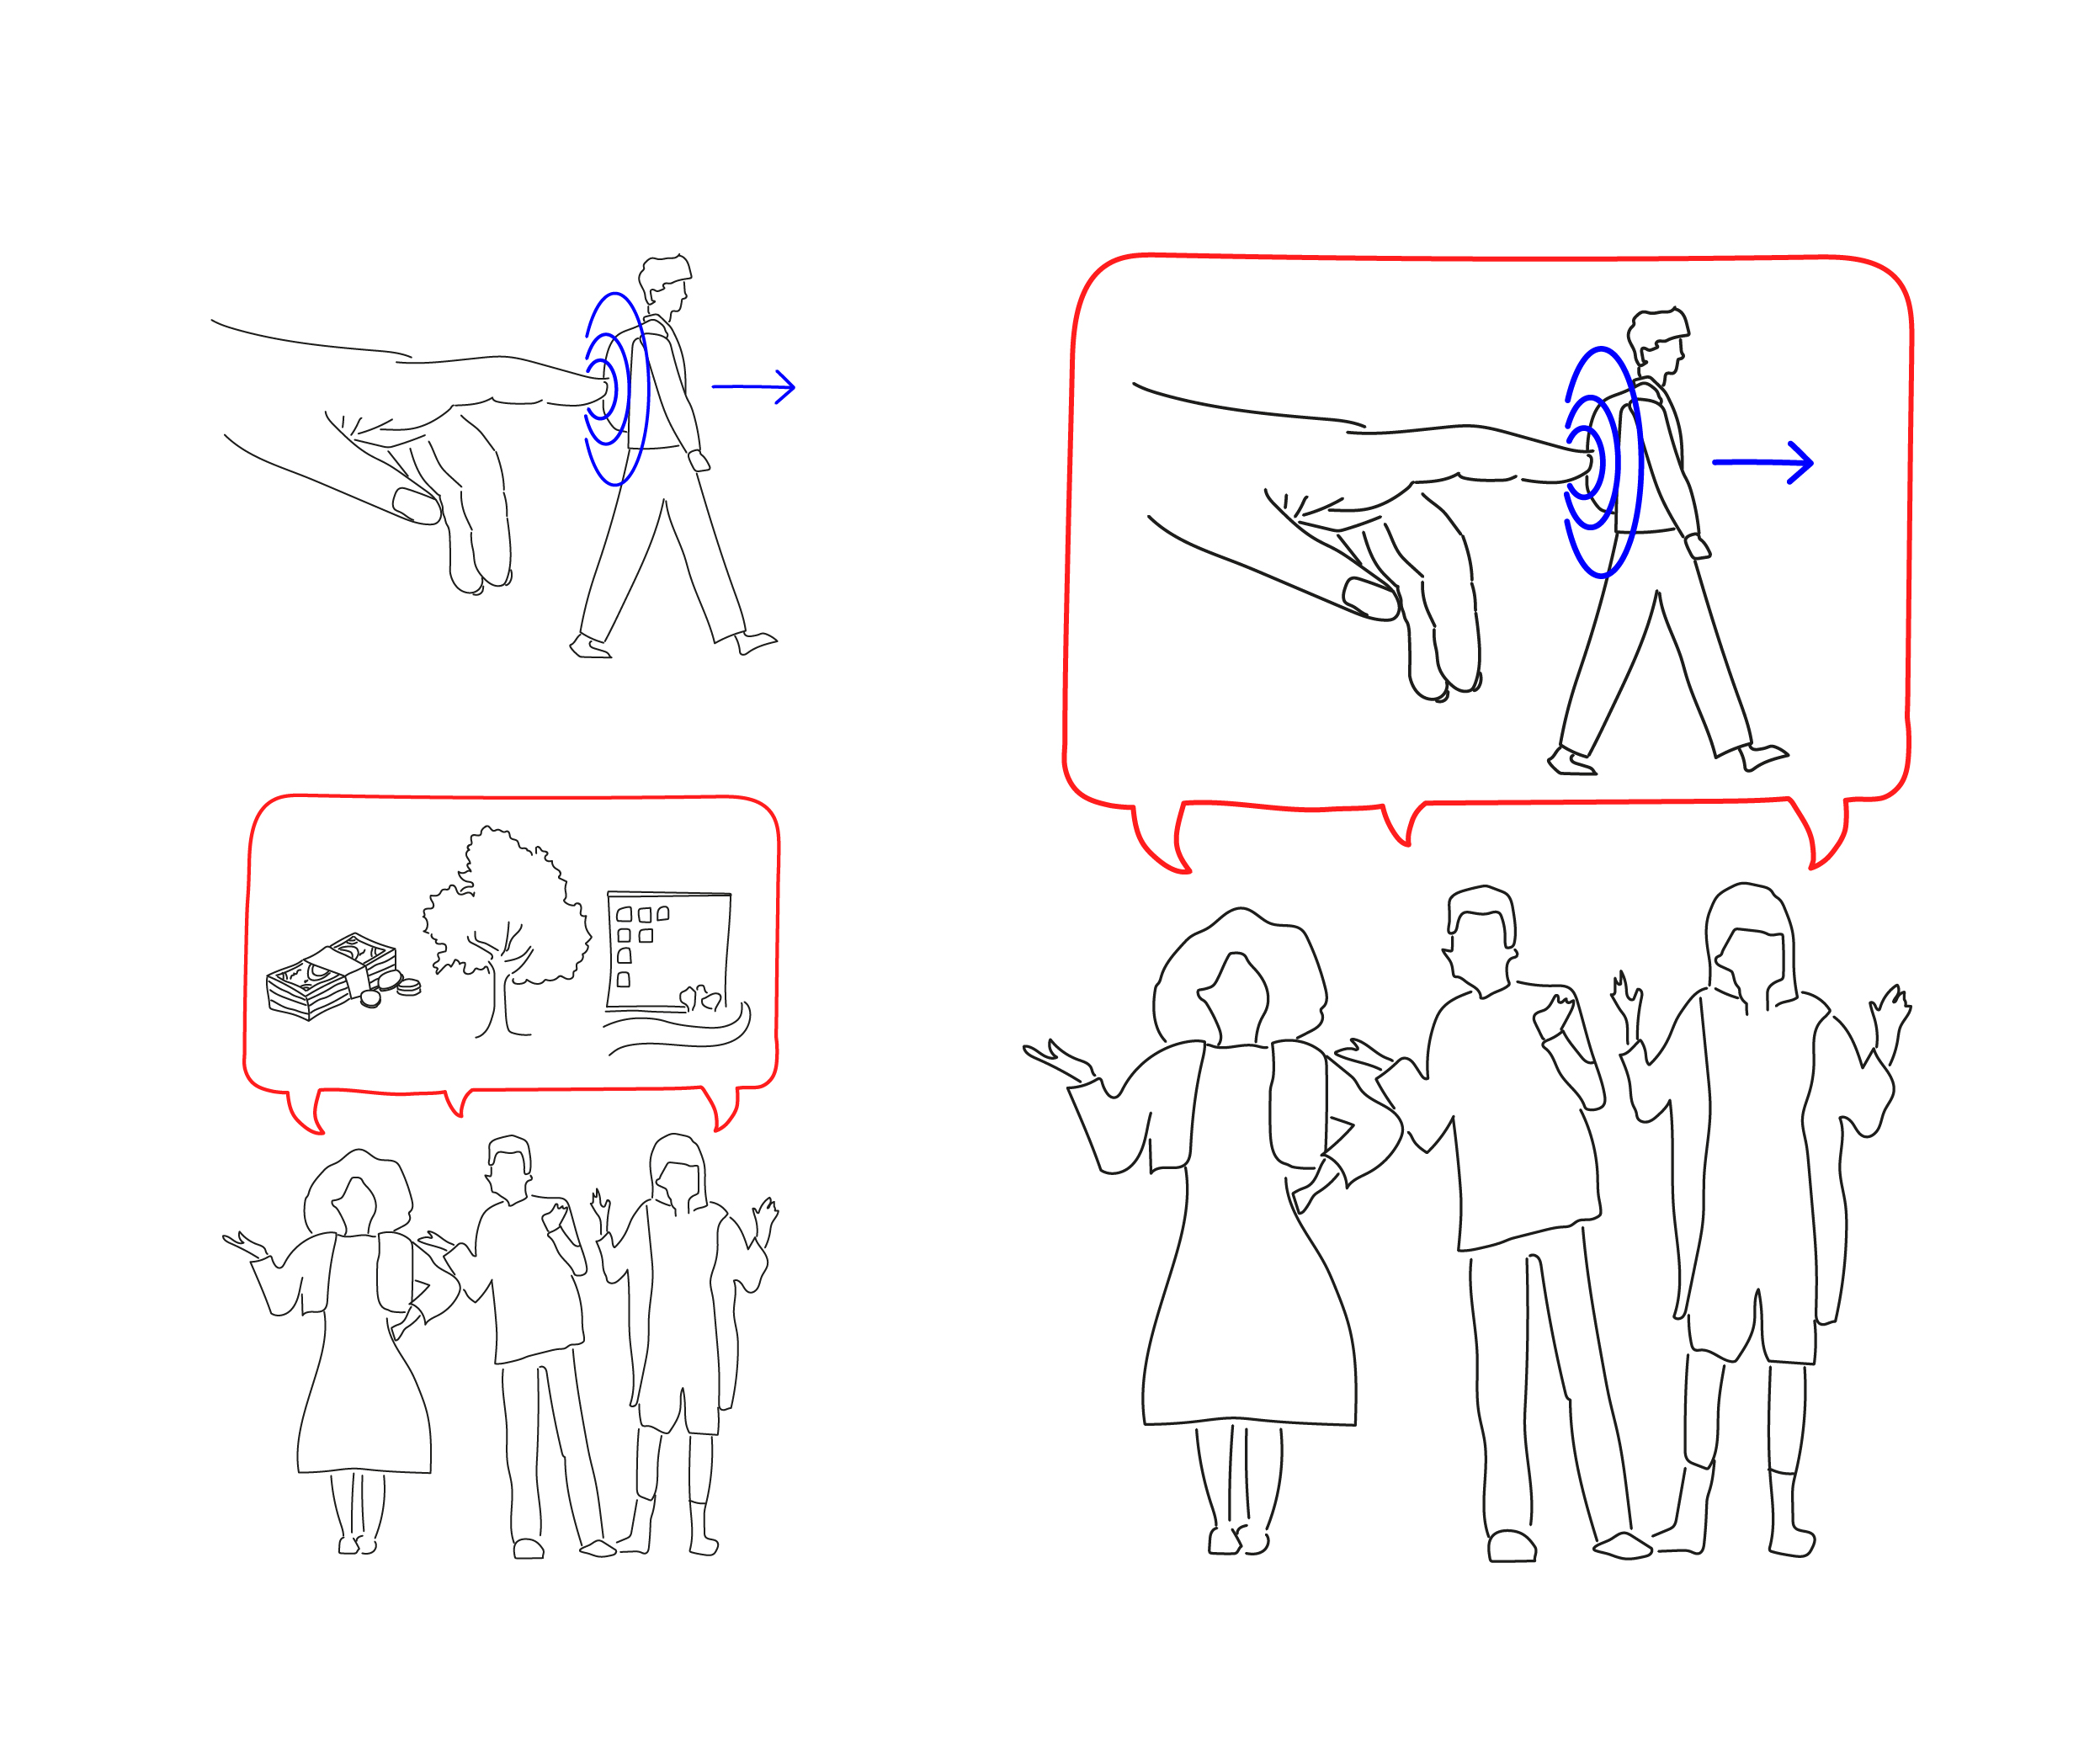
Bakgrund till metoden
Kombinera nudging och medborgardeltagande!
Nudging
Hjälper oss att se att vi påverkas av vår fysiska och virtuella miljö
Deltagande
Hjälper oss att se att vi behöver engagera oss och agera tillsammans i omställningen
Notes:
Forskningsprojektet handlade om att kombinera nudging och medborgardeltagande.
Till exempel kan de som bor och verkar i ett område tillsammans med experter bestämma hur miljön runtomkring dem ska ändras så att det ska vara lättare att bete sig på ett hållbart sätt.
Och det är hållbarhetsvandring ett exempel på!

Slide 8
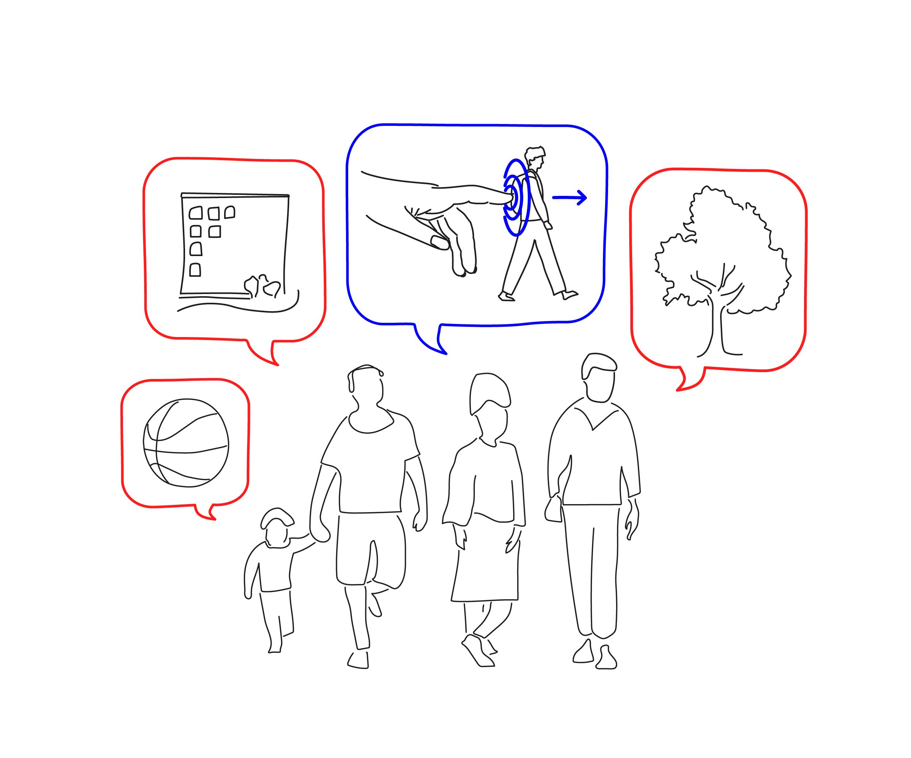
Hållbarhetsvandring
Lokal kunskap möter expertis kring beteenden
Tillsammans utforska hur en plats får oss att agera
Notes:
I korthet går metoden ut på att människor med kunskap om den här platsen träffar människor med kunskap om planering och beteenden, och att i grupp utforska hur platsen får oss att agera.

Slide 9
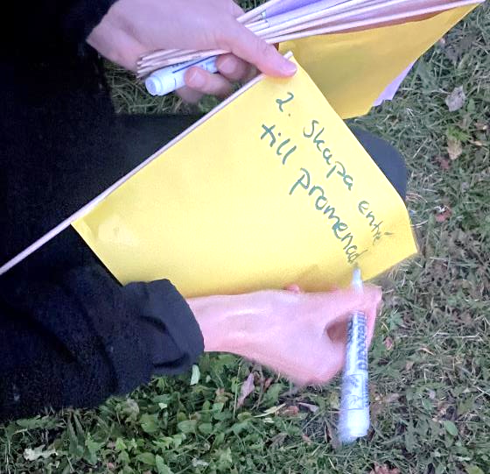
Att vandra tillsammans
Vad uppmuntrar platsen oss till att göra?
Hur skulle vi vilja att platsen förändras för att uppmuntra oss att agera hållbart?
Notes:
Under vandringen så kommer detta ske genom att vi tillsammans utforskar och diskuterar platsen utifrån de här frågorna.

Slide 10
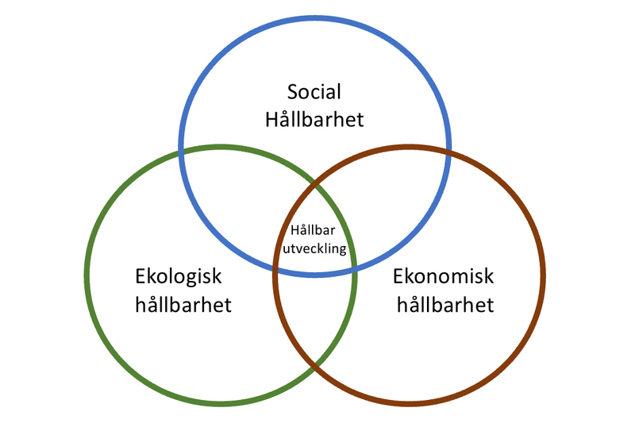
Hållbarhet
Notes:
[Ett förslag är att utgå ifrån hållbarhetsmål som redan finns antagna i kommunen eller motsvarande. Saknas sådana kan en grund vara att presentera de tre dimensionerna av hållbarhet som en möjlig utgångspunkt, men uppmuntra till andra synsätt]

Slide 11
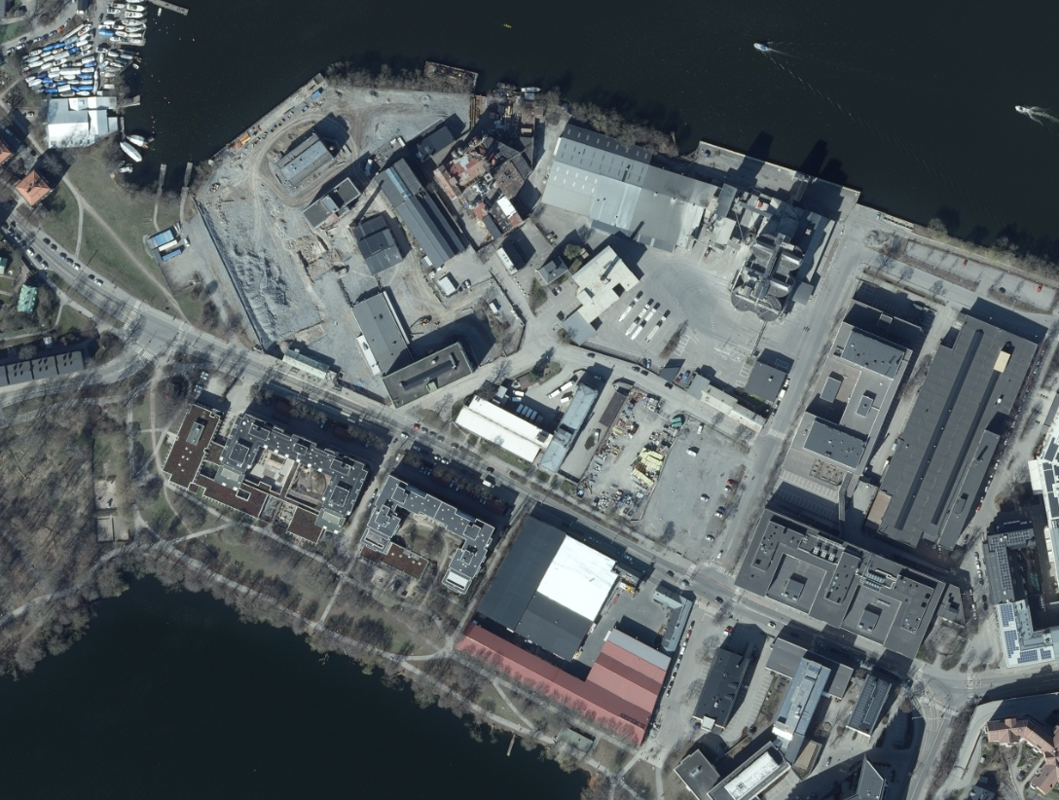
Hållbarhetsvandring
PLATS
Notes:
[Ta bort bakgrundsbilden och lägg in en bild från platsen där ni ska vandra. Det finns till exempel bra neutrala kartor på https://minkarta.lantmateriet.se/ ]

Slide 12
Upplägg
vandring
”Vad uppmuntrar den här platsen oss att göra?”
Cirka 15 minuter
”Hur vill vi förändra platsen för att den ska uppmuntra till mer hållbara vardagsval?”
Cirka 15 minuter
Återsamling här för reflektioner.
Notes:
[Ringa in området där ni ska vandra på kartbild till höger]
Gå igenom upplägget för vandringen igen.
Först: ”Vad uppmuntrar den här platsen oss att göra?”
Sedan: ”Hur vill vi förändra platsen för att den ska uppmuntra till mer hållbara vardagsval?”
Därefter återsamling.

Slide 13
Del 1: Vad uppmuntrar den här platsen oss att göra?
Gå runt på platsen i grupp och undersök vilka beteenden platsen uppmuntrar till. Stå inte bara still och prata! Till exempel:
Vilka aktiviteter är möjliga?
Vad känns roligt/accepterat/normalt?
Hur går det att röra sig, mötas, vistas?
Hur hållbara är de beteendena?
Skriv svar på frågan på vimplar och sätt ned dem i marken.
Notes:
Gå igenom steg 1.

Slide 14
Del 2: ”Hur vill vi förändra platsen för att den ska uppmuntra till mer hållbara vardagsval?”
Fortsätt gå runt på platsen i grupp och undersök vilka förändringar som skulle behövas. Till exempel:
Hur kan hållbar mobilitet uppmuntras?
Hur kan det bli roligare att mötas här?
Hur kan platsen understödja hållbar produktion/konsumtion?
Hur kan andra hållbarhetsmål uppnås?
Skriv svar på frågan på vimplar och sätt ned dem i marken.
Notes:
Gå igenom steg 2.

Slide 15
Här är
vi nu
Här ska
vi vandra
Notes:
[Använd samma bild som tidigare och markera var ni befinner er/var hålls presentationen, och var är området där ni ska vandra.]
Hur tar vi oss till platsen där vi ska vandra?

Slide 16
Enskild reflektion efter vandringen
Fundera individuellt kring följande två frågor, skriv svar på post-itlappar:
Var det några idéer som kom upp under vandringen som inte skrevs ned på vimplar?
Vilka av dessa förslag kan jag/vi driva på för att realisera?
Notes:
[Ett sätt att samla reflektioner efter att ni genomfört vandringen är att deltagarna var för sig funderar på och besvarar ovan två frågor]

Slide 17
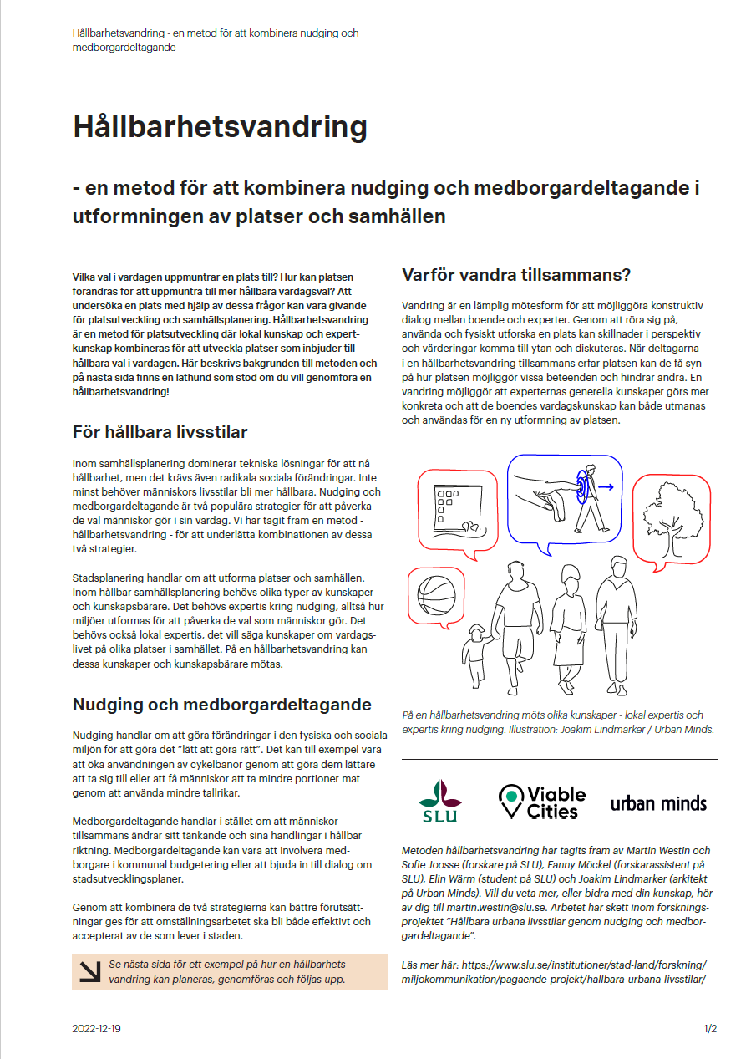
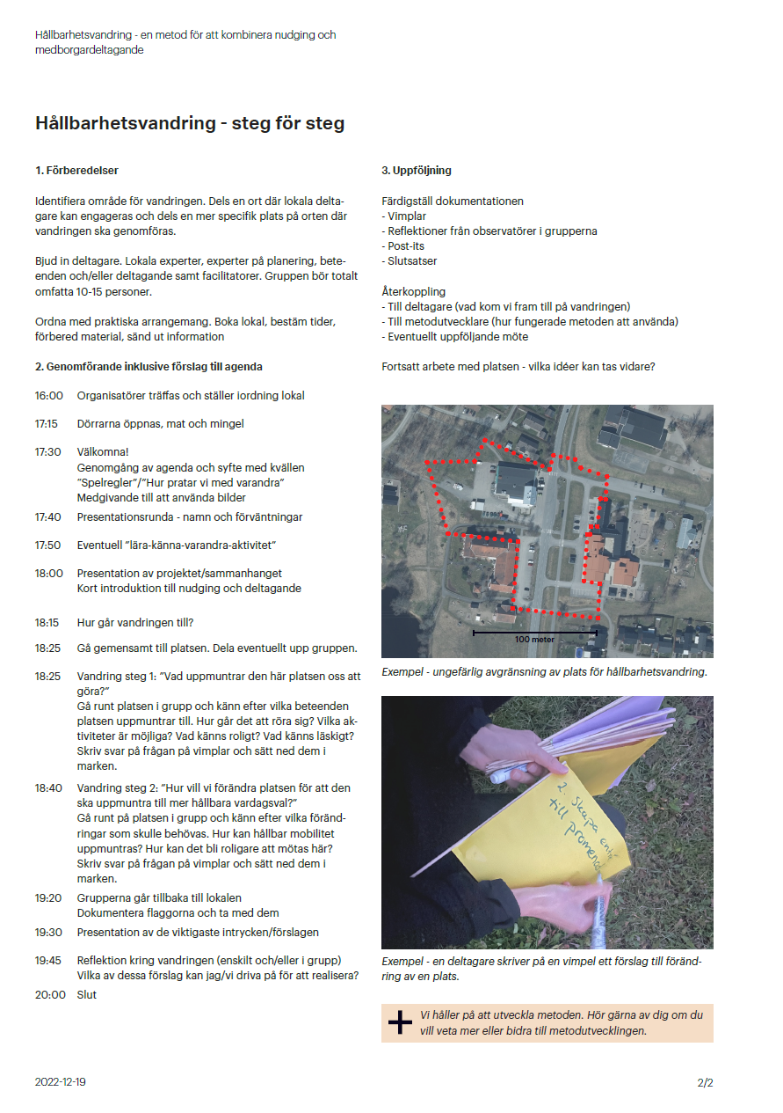
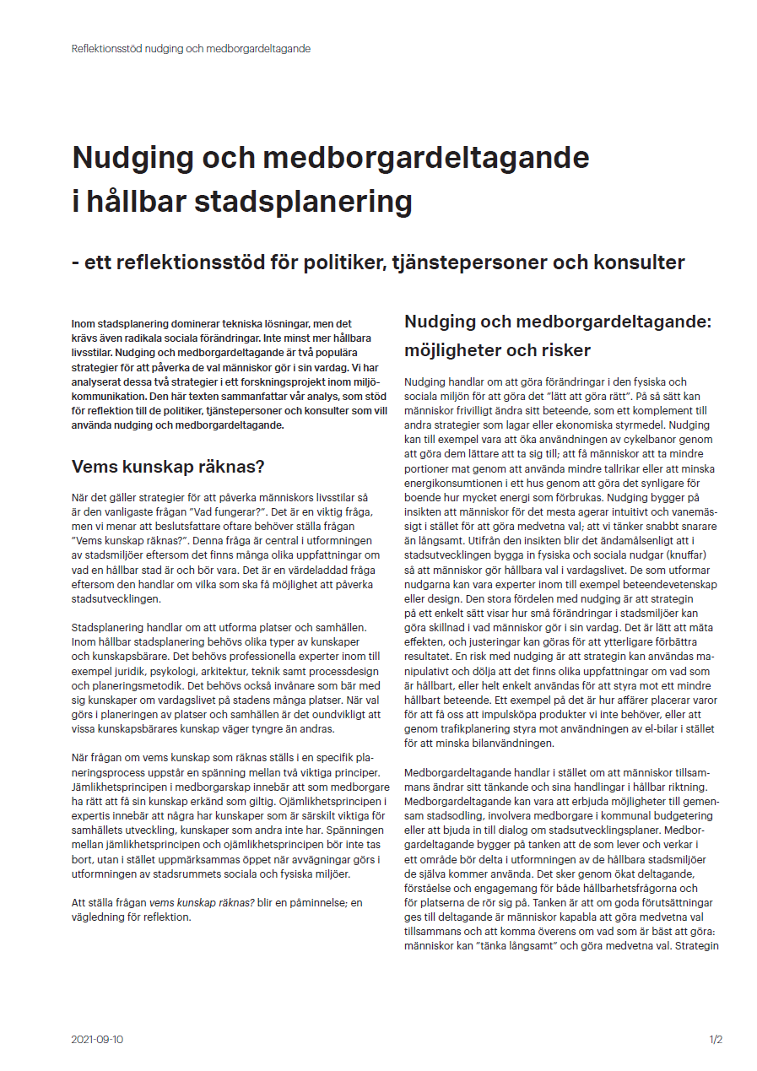
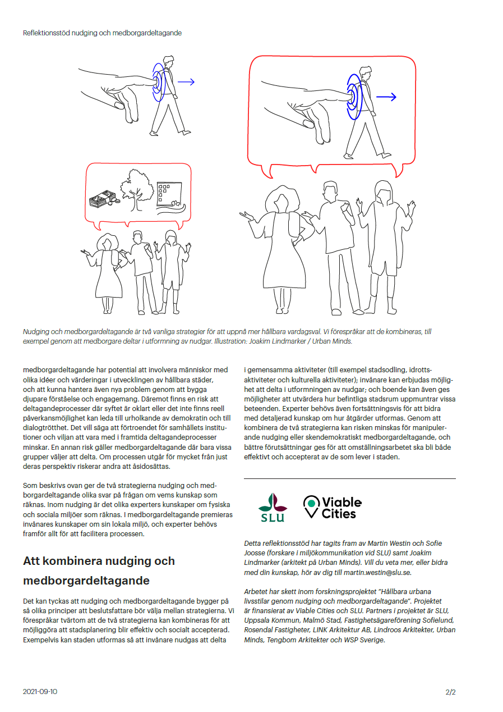
Mer läsning och kontaktuppgifter
Om projektet:
https://www.slu.se/institutioner/stad-land/forskning/miljokommunikation/pagaende-projekt/hallbara-urbana-livsstilar/
Notes:
För den som vill veta mer så har SLU samlat informationen på en hemsida för projektet. Sök på hållbarhetsvandring.
Där finns också det här materialet för den som vill genomföra en egen vandring.

Slide 18
Tack!
Förnamn Efternamn, Organisation
ÅÅÅÅ-MM-DD
Notes:
Tacka för allas medverkan och berätta vad nästa steg är.
Kommer det göras en dokumentation?
Kommer idéerna presenteras på annat sätt?
Uppföljningsmöte?

